Slide 1
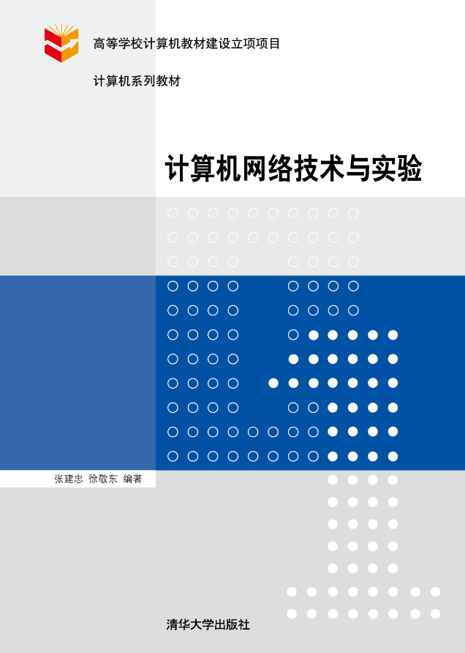
张建忠 徐敬东 编著
清华大学出版社 出版
ISBN：9787302436959

Slide 2
第5章 互联网与IP协议
张建忠 徐敬东
南开大学计算机科学与技术系

Slide 3
多彩的网络世界
网络类型多种多样
以太网、无线局域网、FDDI、ATM、帧中继……
技术特点丰富多彩
寻址机制、分组最大长度、差错恢复、状态报告、用户接入……
没有一种网络能够“一统天下”

Slide 4
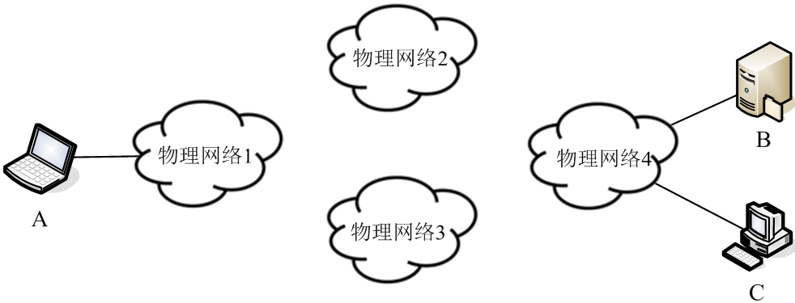
互联网的提出
网络孤岛：物理网络不能直接相连
网上的用户有与另一个网上用户通信的需要
网上的用户有共享另一个网上资源的需求

Slide 5
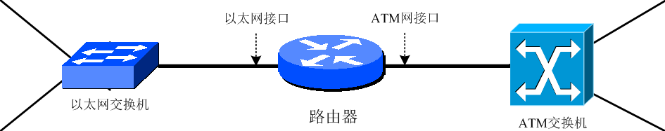
互联网
互联网：利用互联设备将两个或多个物理网络相互连接而形成
互联设备称为路由器或Router
路由器：具有两个以上物理网络接口，用于连接不同的网络

Slide 6
互联网的主要功能
屏蔽各个物理网络的差别：寻址机制、分组最大长度、差错恢复
隐藏各个物理网络实现细节
为用户提供通用服务

Slide 7
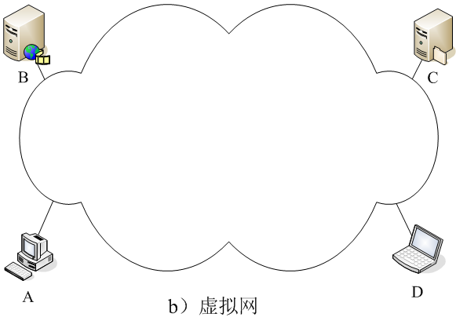
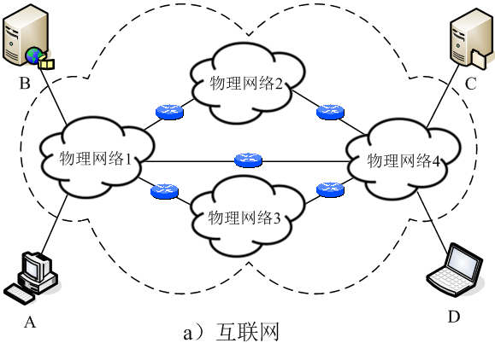
互联网之用户观点：虚拟网络
虚拟网络：对互联网结构的抽象，能提供通用的通信服务，可将所有主机互联起来

Slide 8
互联网解决方案
互联问题在哪个层次解决？
ISO/OSI参考模型的网络层
TCP/IP体系结构的互联层
解决方案
面向连接的解决方案
面向非连接的解决方案

Slide 9
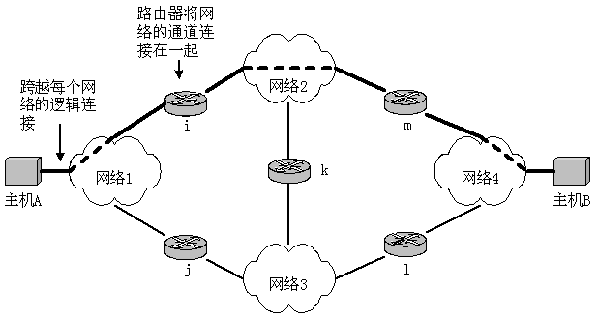
面向连接的解决方案
通信时需要进行路由选择，建立一条逻辑通道
所有信息单元沿着建立的逻辑通道传送
优势：不需对后续数据路由选择，不需携带源和目的地址
劣势：需要维护通道状态，实现复杂

Slide 10
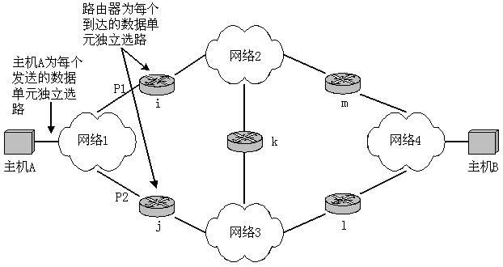
面向非连接的解决方案
结点独立对待每一数据单元（每一数据单元都需经路由选择）
优势：无状态（结点不需维护中间状态），实现简单
劣势：无状态（需携带地址信息、不能保证经相同路径到达、不能保证按顺序到达）

Slide 11
IP与IPX
IP和IPX协议采用了面向非连接的解决方案
IPX协议
主要用于Novell网络，有些路由器也可支持
正逐渐被IP协议取代
IP协议
事实标准：众多著名的网络供应商（如IBM、Microsoft、Novell、Cisco等）采用
Internet：国际互联网，因特网
一种计算机互联网，运行TCP/IP协议
人们上网就是上的“Internet”

Slide 12
IP协议
IP协议的主要特点
效率高、互操作性好、实现简单、比较适合于异构网络
工业标准
IP协议定义的主要内容
IP数据报格式、数据报寻址和路由、数据报分片和重组、差错控制和处理
IP路由器：支持IP协议的路由器
IP数据报：IP协议处理的数据单元

Slide 13
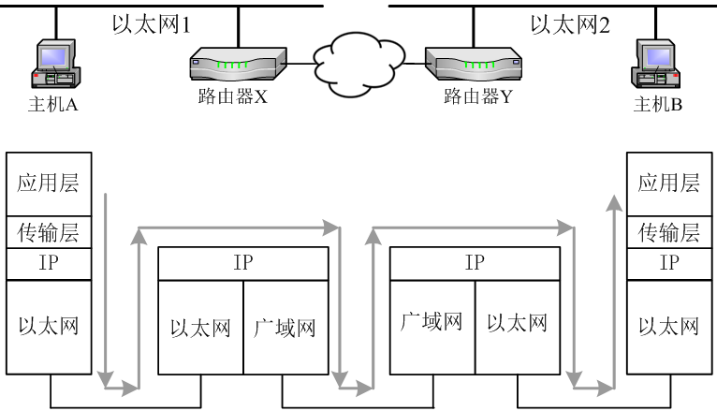
IP互联网的工作机理

Slide 14
IP服务的特点
不可靠的数据投递服务：IP协议不能保证数据报一定能正确地、无差错地到达目的地
面向无连接的传输服务：独立对待每一数据报，从源结点到目的结点的每个数据报可能经过不同的传输路径
尽最大努力投递服务：不随意的丢弃数据报

Slide 15
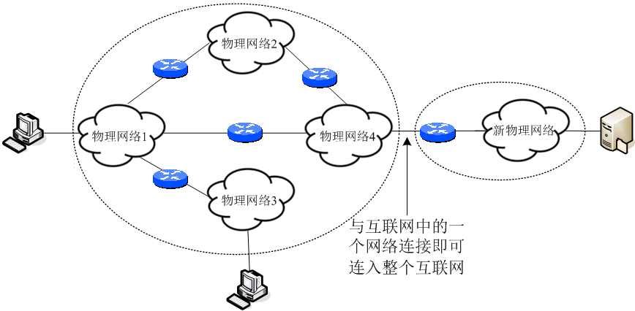
IP互联网的特点
隐藏低层物理网络细节，为用户提供通用、一致的网络服务
不指定网络互联的拓扑结构，不要求网络之间全互联
能在物理网络之间转发数据，信息可以跨网传输
所有计算机使用统一、全局的地址描述法
平等地对待互联网中的每个网络

